Slide 1

CDA数据分析师就业班 之
统计分析（python）
丁亚军

Slide 2
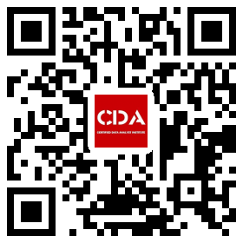
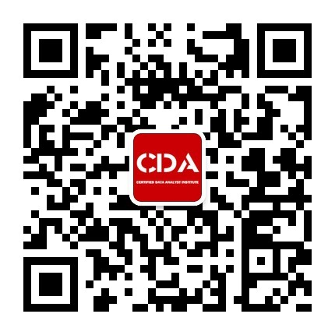
CDA 数据分析师3个月就业班
授课时间：每周5天课程；每天9：30-12：00; 14：00-17：30; 18:30-20:30 晚自习
授课地点：北京海淀区厂洼街三号丹龙大厦B3018
主讲老师：马老师
助教老师：余老师
课程咨询：曹老师
座机：010-68472707 手机： 18810531180 QQ：3306541473
CDA数据就业班课程，扫码看详情
CDA数据分析师公众号，扫码即关注！

Slide 3
python案例目录
目录:
1.数据准备
2.一元线性回归
3.多元线性回归
4.一般logistic回归
5.logistic回归与修正
Notes:
关键元素：
1、小标题（红色/18号/微软雅黑）
2、bulletpoint（灰色三角/75%大小），出现次数比较多，可以复制粘贴

Slide 4
CDA 数据分析师3个月就业班
授课时间：每周5天课程；每天9：30-12：00; 14：00-17：30; 18:30-20:30 晚自习
授课地点：北京海淀区厂洼街三号丹龙大厦B3018
主讲老师：马老师
助教老师：余老师
课程咨询：曹老师
座机：010-68472707 手机： 18810531180 QQ：3306541473
CDA数据就业班课程，扫码看详情
CDA数据分析师公众号，扫码即关注！

